Slide 1
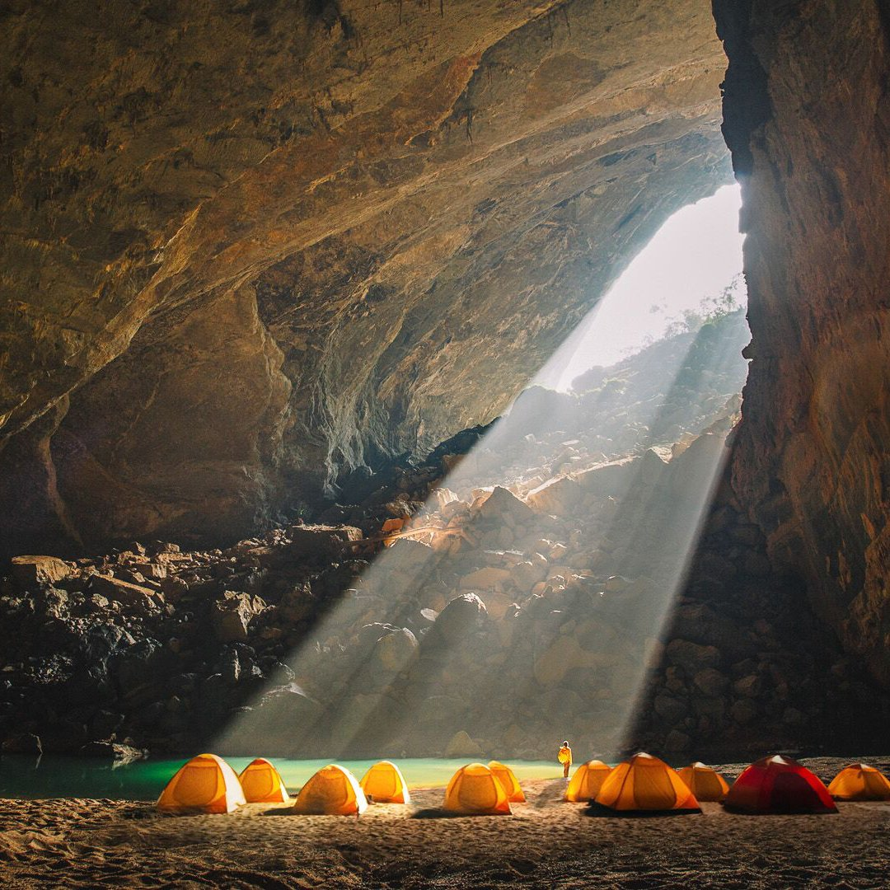
Văn bản 2: Hang Én
Hà My

Slide 2
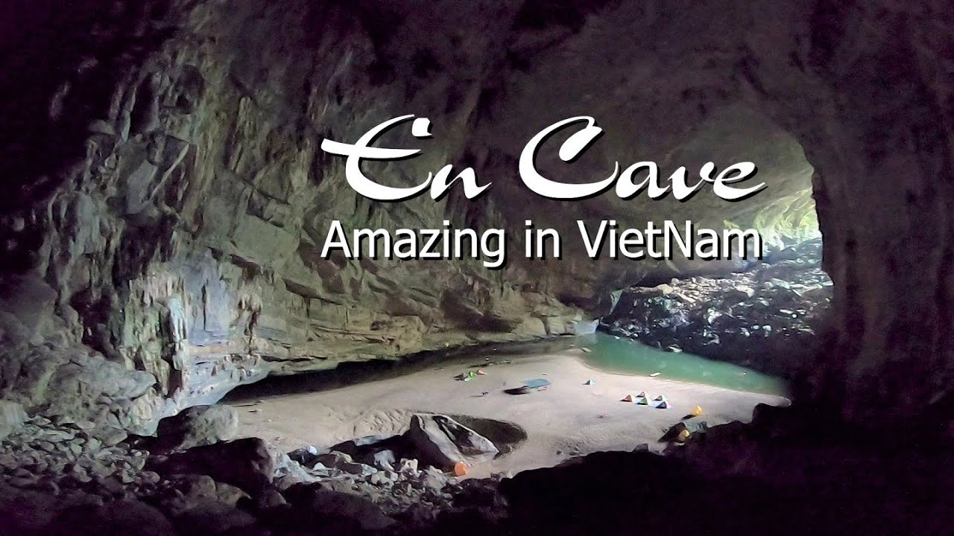
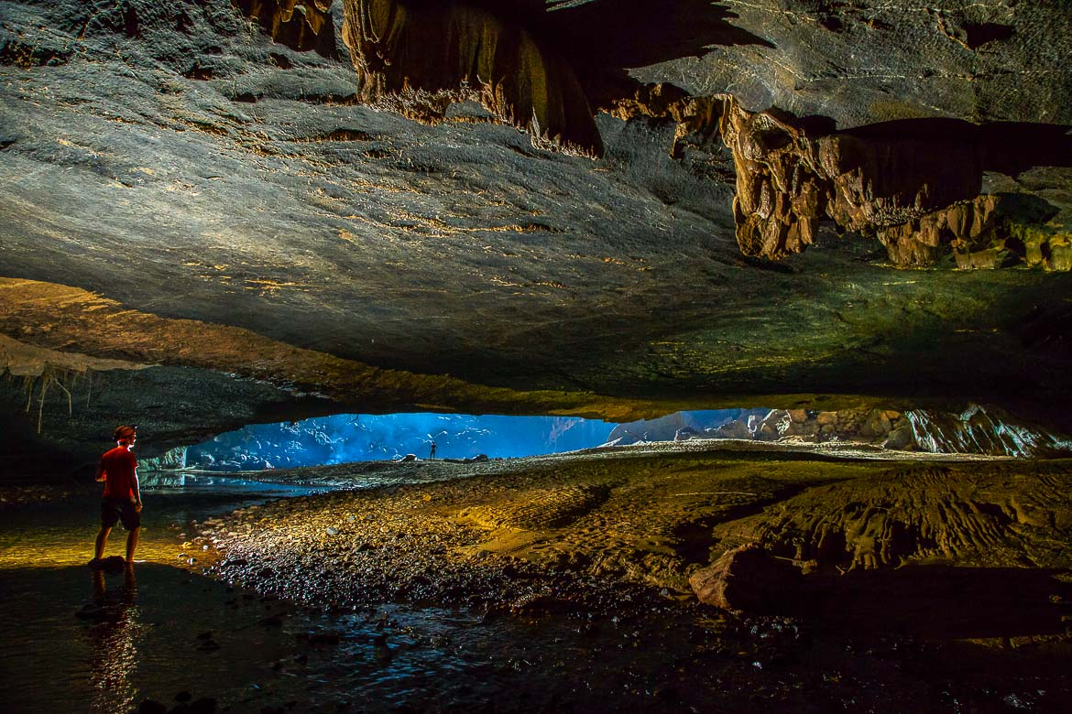
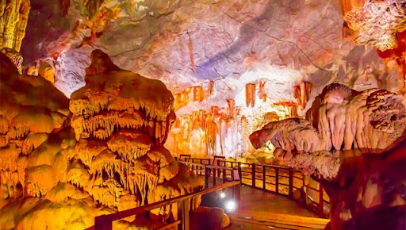
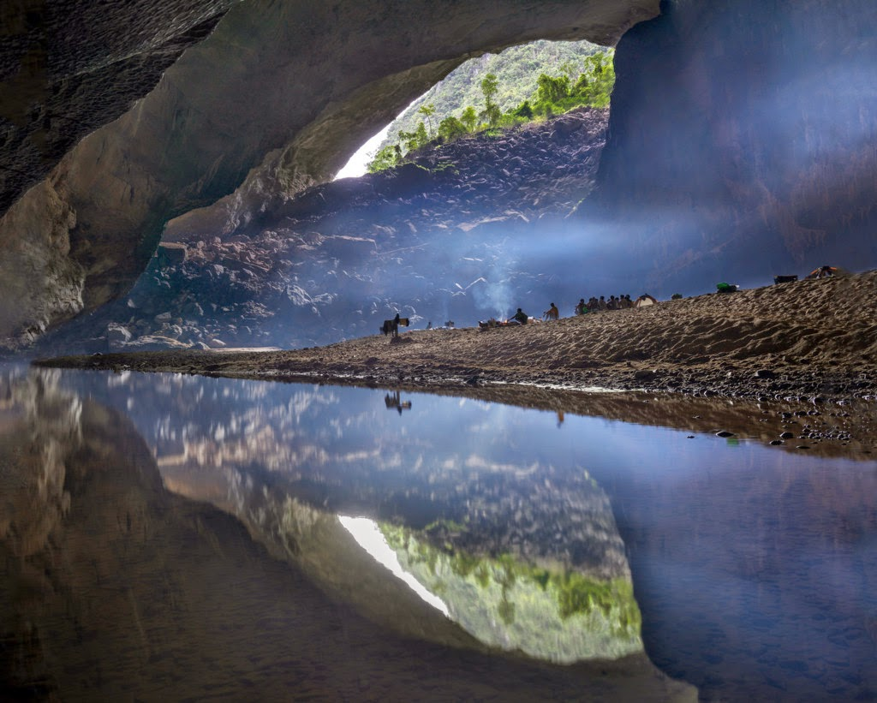
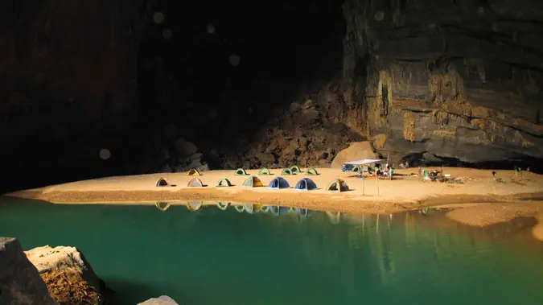
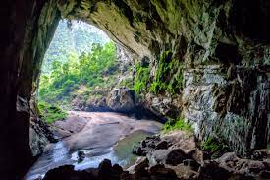
Hang Én

Slide 3

Văn bản 2: Hang Én
(Hà My)
I. Đọc, tìm hiểu chung
1. Đọc, từ khó
Cần đọc rành mạch, giọng đọc cần thể hiện rõ niềm vui sướng háo hức của người kể, chú ý khi đọc vừa đọc vừa hình dung, tưởng tượng.

Slide 4
Hang Én
(Hà My)
2. Tìm hiểu chung
Tác giả: Hà My.
b. Tác phẩm:
- Xuất xứ: Trích dẫn văn bản viết giới thiệu về hang Én trên trang thông tin điện tử Sở Du lịch Quảng Bình, 14/10/2020
- Thể loại: du kí
- Phương thức biểu đạt: Tự sự kết hợp miêu tả, biểu cảm
- Ngôi kể: ngôi thứ nhất: “Tôi” là tác giả
- Trình tự kể:
+ Không gian: Từ ngoài vào trong, hành trình khởi đầu từ con dốc Ba Giàn, đến thung lũng Rào Thương để đến với Hang Én.
+ Thời gian: từ sáng khi hành trình bắt đầu, đến khi bóng tối trùm xuống Hang Én.

Slide 5
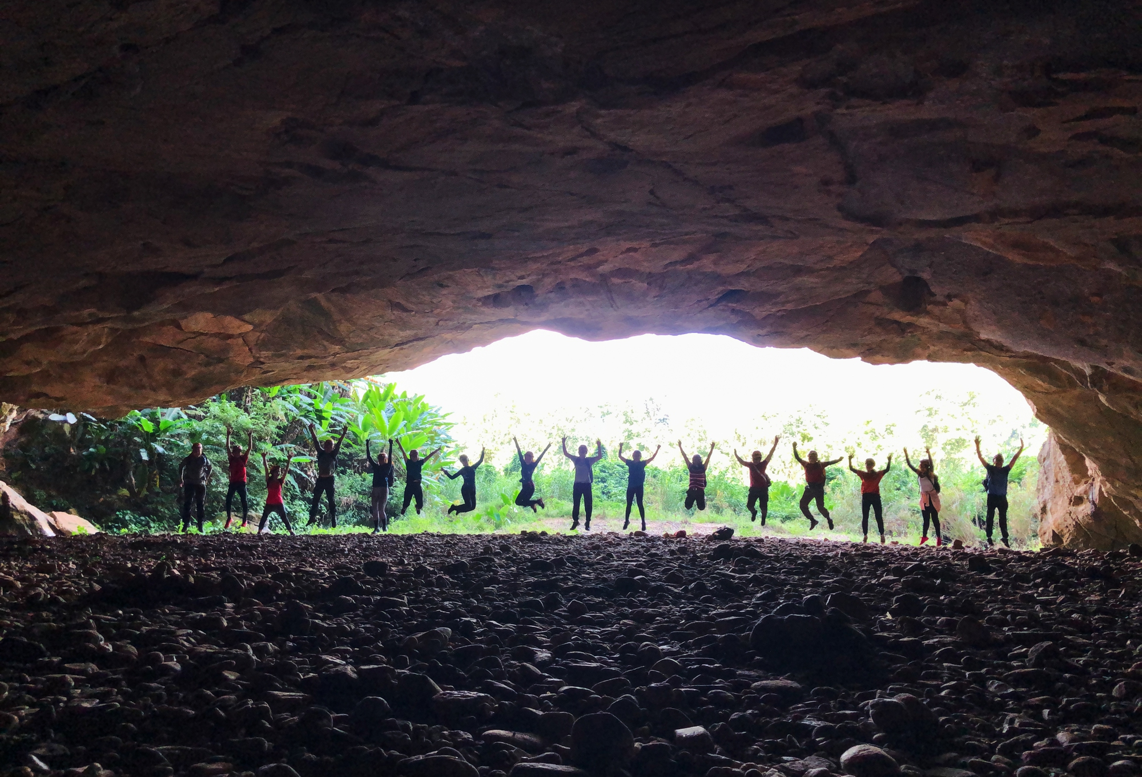
I. Đọc, tìm hiểu chung
2. Tìm hiểu chung
* Nhan đề:
- Hang có nhiều én sinh sống.
- Ghi chép lại hành trình tìm hiểu, khám phá hang Én một địa danh du lịch khám phá nổi tiếng, đây là hang động lớn thứ ba thế giới tại Quảng Bình. Từ đó, tác giả bộc lộ cảm xúc, tâm trạng của mình.

Slide 6
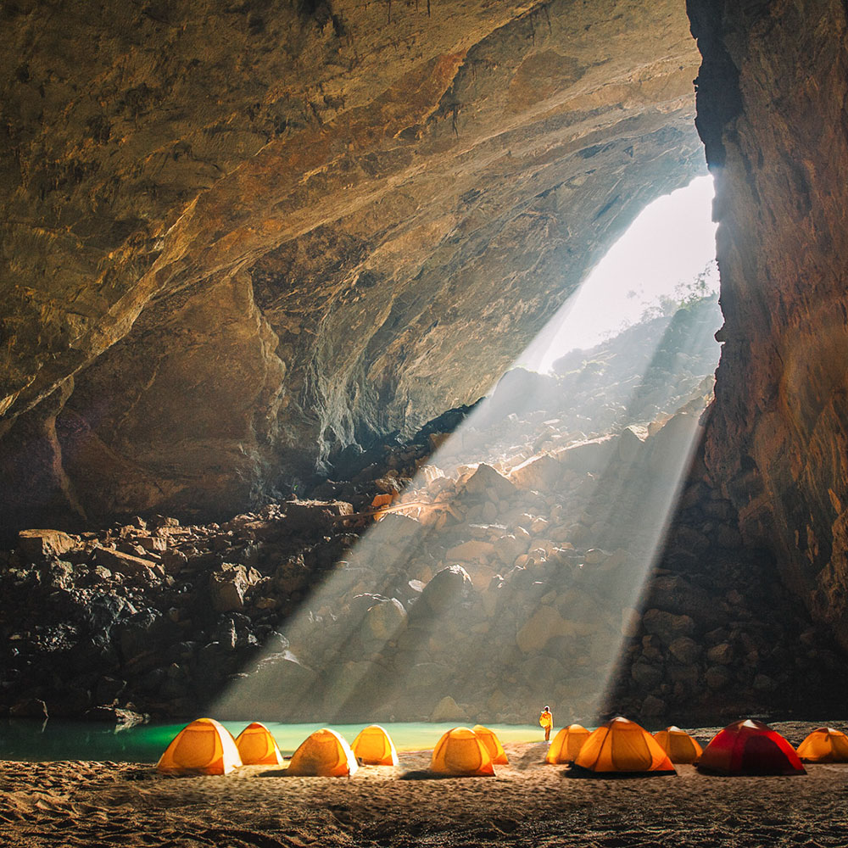
2. Tìm hiểu chung
Tiếp theo đến “trần hang cao vài trăm mét”: Kích thước của hang Én.
- Bố cục: 2 phần chính:
Phần 1: Từ đầu đến “lòng hang chính”: Hành trình đi đến hang Én.
Phần 2: Còn lại: Khám phá vẻ đẹp bên trong hang Én:
Tiếp theo đến “đôi cánh ấy sẽ lành hẳn”: Cuộc sống của bầy én trong hang.
Tiếp theo đến “tạo tác của tự nhiên”: vẻ đẹp thiên nhiên ở sau hang Én.
Tiếp theo đến “tiếng phân chim rơi lộp độp trên mái lều”: Hang Én khi trời tối.
Tiếp theo đến hết: Hang Én vào sáng hôm sau.

Slide 7
Văn bản 2: Hang Én
(tiếp theo)
Hà My

Slide 8
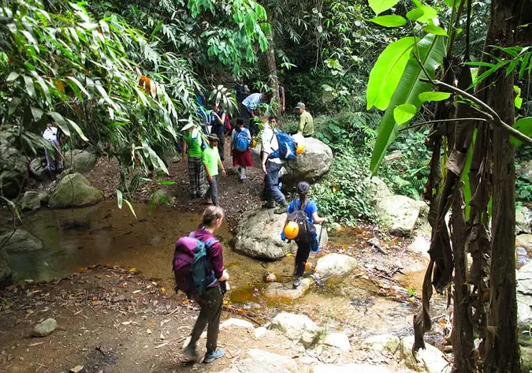
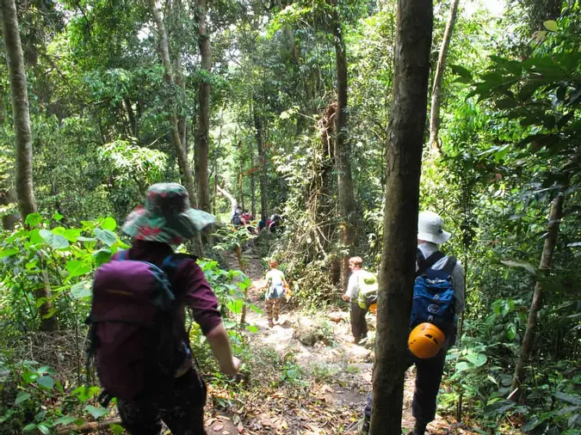
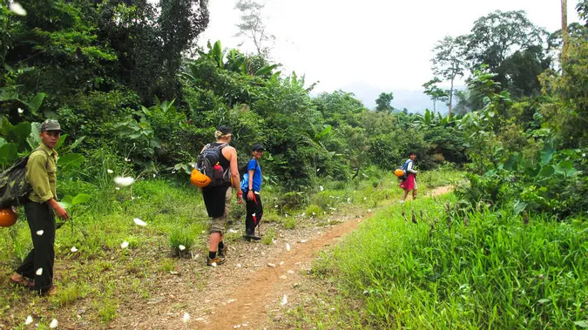
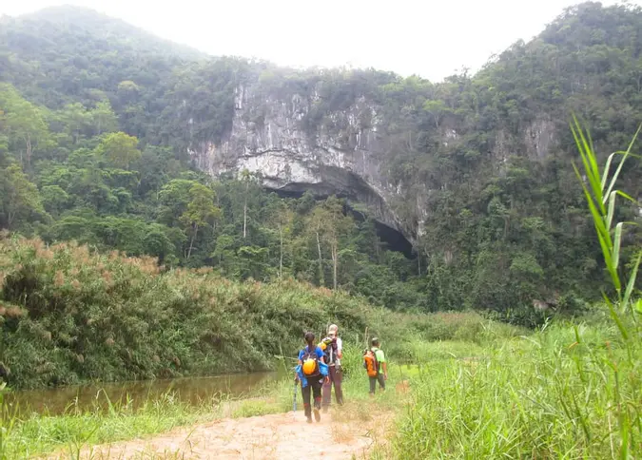
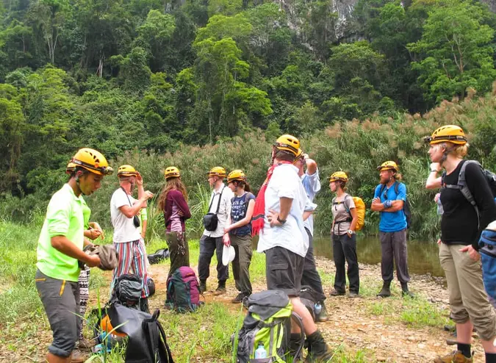
II. Tìm hiểu chi tiết
1. Hành trình đến hang Én
“Đường tới hang Én phải xuyên qua rừng nguyên sinh, vượt qua nhiều đoạn dốc cao, ngoằn ngoèo, lội khoảng ba mươi quãng suối và sông”.
- Cách thức di chuyển vào hang Én: đi bộ
ĐƯỜNG VÀO HANG ÉN
-> Đây là một thách thức, đòi hỏi con người có nghị lực, sự quyết tâm, kiên trì và khát vọng chinh phục.

Slide 9
Cảnh thiên nhiên của rừng nguyên sinh: một cuộc “ngược dòng” tìm về thuở sơ khai;
+ cây cổ thụ tán cao vút, hoa phong lan nở, nhiều côn trùng, chim chóc;
+ con đường, thảm cỏ, tiếng chim, đàn cá bơi, đàn bướm quấn quýt cả vào chân người;
+ Các phép tu từ: liệt kê, so sánh: Đàn bướm đậu với “đám hoa ai ngẫu hứng xếp trên mặt đất”; từ ngữ miêu tả gợi cảm: “róc rách, rậm rạm, liêu xiêu, ...” tạo ta các chi tiết miêu tả đặc sắc, hấp dẫn.
ĐƯỜNG VÀO HANG ÉN
Cảnh rừng nguyên sinh hiện lên sống động. Thiên nhiên mang vẻ đẹp hoang sơ, hiểm trở, đầy thách thức, mà cũng gần gũi, bao dung và mê hoặc.

Slide 10
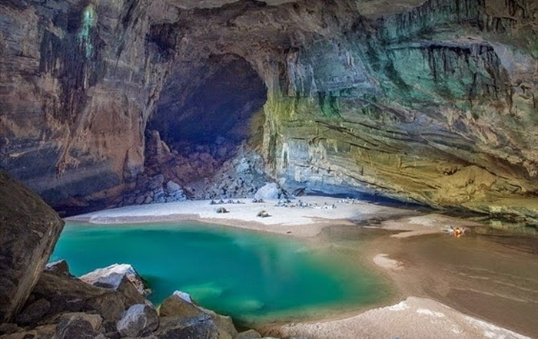
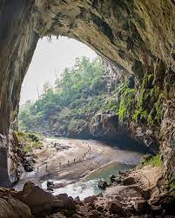
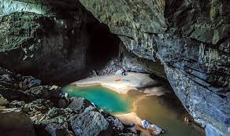
2. Vẻ đẹp của hang Én
a. Kích thước
Số liệu cụ thể
Kích thước của hang Én được thể hiện qua các số liệu nào? Các số liệu đó nói lên điều gì?
Rộng nhất là 110m²
Cao nhất là 120m
Sông ở hang chính len lỏi qua hang ngầm khoảng 4 km

Slide 11
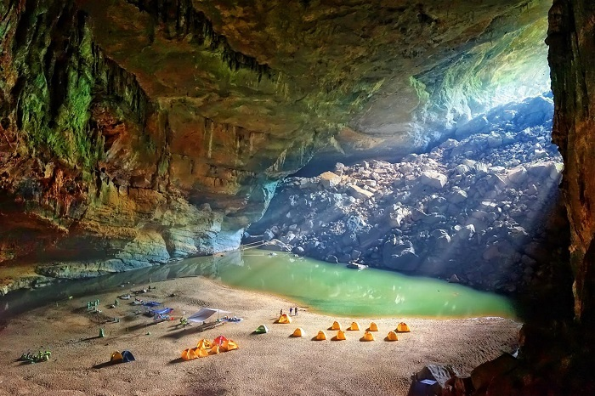
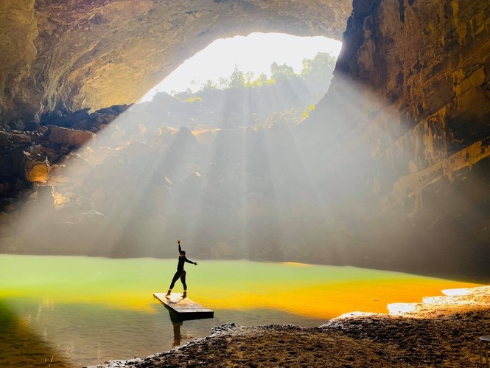
2. Vẻ đẹp của hang Én
a. Kích thước
Hang Én rất cao, rộng, dài (thứ 3 thế giới). Con người trở nên nhỏ bé trước thiên nhiên rộng lớn.
Cách so sánh để cụ thể hóa, dễ hình dung: có thể chứa được hàng trăm người, tương đương với tòa nhà bốn mươi tầng.

Slide 12
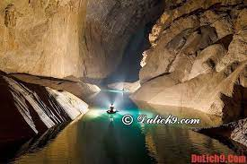
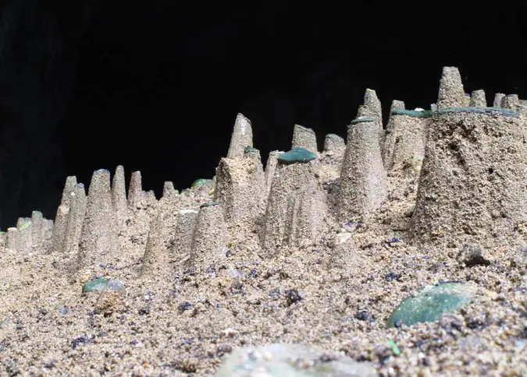
b. Sự kiến tạo của tự nhiên:
Bờ sông cát mịn, nước mát lạnh, trong veo, đáy toàn sỏi đá đã bào nhẵn tạo thành một bãi tắm thiên nhiên hoàn hảo
Dải hóa thạch sò, ốc, san hô; nhũ đá, măng đá, ngọc động tuyệt đẹp, trăm triệu năm bào mòn hay bồi đắp mới nên.
Trần hang đẹp như mái vòm của một thánh đường
.

Slide 13
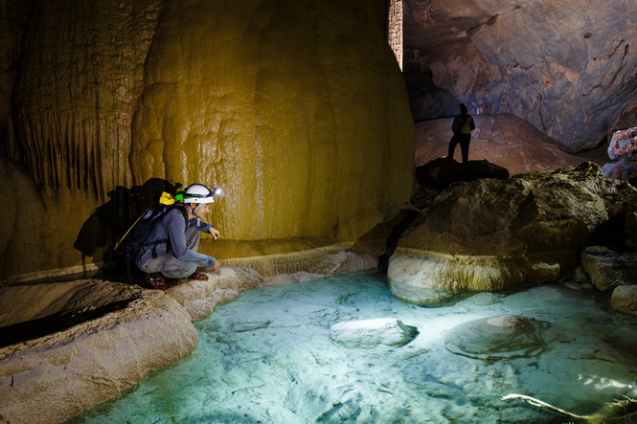
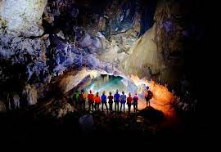
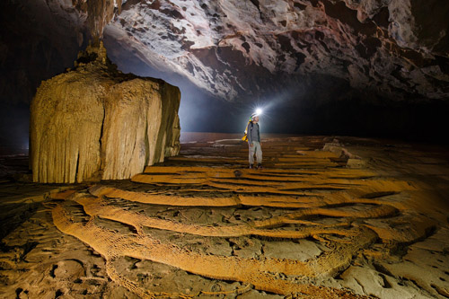
b. Sự kiến tạo của tự nhiên:
Đá vốn là vật vô tri nhưng đều có sự sống, sinh thành, biến hóa qua chiều dài của lịch sử địa chất.
=> Thiên nhiên trở nên có hồn, thân thiết, gần gũi với con người, giúp con người hiểu được chiều sâu của lịch sử, cội nguồn của sự sống trên hành tinh.

Slide 14
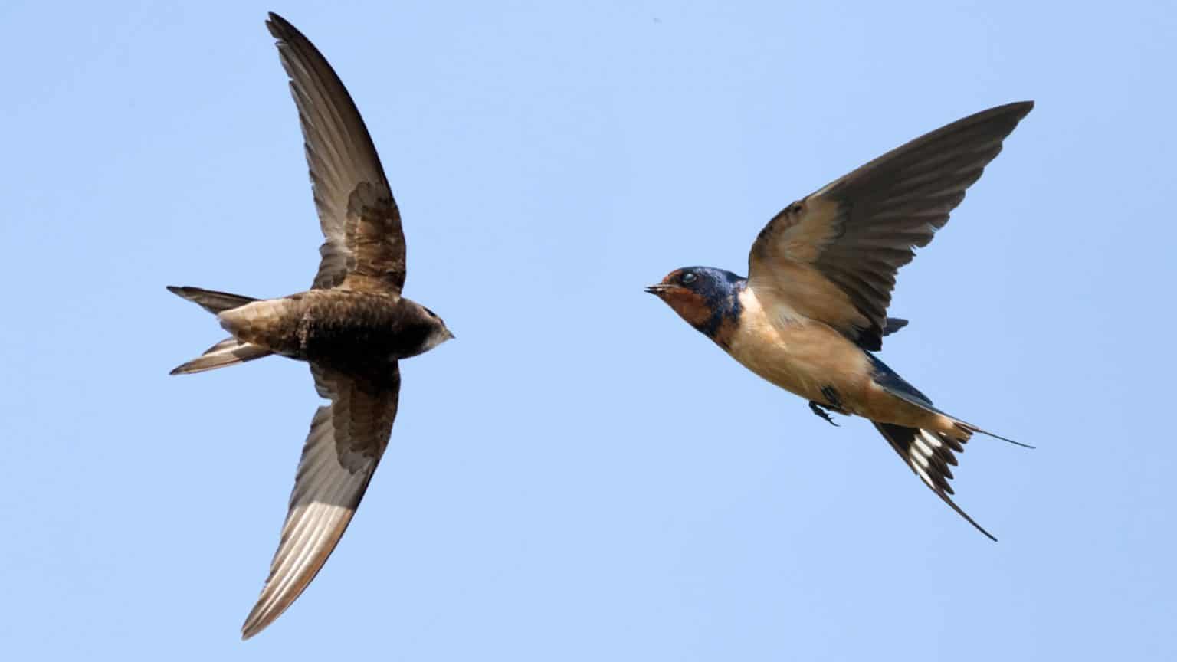
c. Cuộc sống của loài én chưa biết sợ con người:
Hồn nhiên cư ngụ và chưa phải biết sợ con người.
Bốn vách hang, trần hang dày đặc chim én.
Én bố mẹ tấp nập đi, về, mải mớm mồi cho con; én anh chị rập rờn bay đôi; én con chấp chới vỗ cánh; én thiếu niên ngủ nướng.
Én xuống kiếm ăn, gãy cánh: ung dung mổ cơm trong tay con người, thản nhiên đi quanh lều...

Slide 15
c. Cuộc sống của loài én chưa biết sợ con người:
- Nhân hóa, cách dùng từ, viết câu thể hiện tình cảm, cảm xúc: Én bố mẹ, én anh chị, én ra ràng, ...
-> Loài én ở đây còn nguyên sự nguyên sơ, so với những nơi khác đã bị con người không có ý thức tàn phá;

Slide 16
d. Khung cảnh trong hang Én thay đổi theo thời gian:
+ Tối: Bóng tối trùm trong hang, khoảng trời trên cửa hang vẫn sáng rất lâu;
Đàn én bay về hang; tứ bề tiếng chim líu ríu, chíu chít, tiếng phân chim rơi lộp độp trên mái lều;
Tiếng nước chảy âm âm.
+ Sáng:
Năm giờ: luồng nắng ban mai rực rỡ sáng bừng cả lòng hang, tưởng bật điện từ tối sang sáng, con người chưa kịp thích nghi;
Khói mơ lãng đãng trên mặt nước do nắng và hơi nước mỏng cộng lại vẻ đẹp thơ mộng, bình yên, trong trẻo của buổi sáng. Cách dùng từ đảo ngữ: không phải “khói mơ lãng đãng” mà là “lãng đãng khói mơ”;
Không khí mát lành, tinh khiết.

Slide 17
3. Con người với hang Én
- Trong lịch sử: Người A-rem ngày trước ở hang Én, trứng chim là nguồn thực phẩm của họ. Khi ra ngoài họ vẫn giữ hội “ăn én”, dấu tích của một thế hệ leo vách đá, trần hang: bàn chân mỏng, ngón dẹt.

Slide 18
3. Con người với hang Én
- Đoàn người hiện tại:
+ Đối với nhân vật tôi, là một hành trình khám phá thú vị.
+ Cách gọi hang Én: cái tổ khổng lồ và an toàn mà Mẹ Thiên Nhiên ban tặng cho con người.
+ Sự tương tác với động vật: đàn bướm, chú én ngủ nướng, chú én bị gãy cánh....
+ Ai nấy nhoài khỏi lều, chân trần chạy quanh sông rồi ngồi ngay bên bờ cát vực nước rửa mặt, hít căng lồng ngực không khí tinh khiết…
=> Yêu thích, cảm phục, ngưỡng vọng, kết giao với tự nhiên, cảm thấy được sống an nhiên trong cái “tổ” của “Mẹ Thiên Nhiên”.

Slide 19
III. Tổng kết.
1. Nghệ thuật.
2. Nội dung
Sử dụng các từ ngữ giàu hình ảnh, cảm xúc, tăng khả năng liên tưởng, tưởng tượng và khơi lên tình cảm trong lòng người đọc
Vẻ đẹp hoang dã, nguyên sơ của hang Én.
Lối kể phù hợp với thể du kí giúp câu chuyện trở nên gần gũi, sống động, chân thực với người đọc
Thái độ của con người trước vẻ đẹp của tự nhiên.

Slide 20
IV. Luyện tập
Câu 1:
Câu 1: Cách tác giả cảm nhận về cuộc sống hoang dã có làm cho người đọc khiếp sợ không? Vì sao?
Cách tác giả cảm nhận về cuộc sống hoang dã không làm cho người đọc khiếp sợ.
Nguyên nhân: Cuộc sống hoang dã được tác giả khắc họa vừa thanh bình, lại thơ mộng.Vẻ đẹp khiến con người phải ngỡ ngàng, thán phục, nó đánh thức bản tính tự nhiên, khát vọng hòa đồng với tự nhiên của con người.

Slide 21
IV. Luyện tập
Câu 2: Có ý kiến cho rằng hành trình khám phá hang Én thích hợp với những người ưa mạo hiểm. Theo em, hành trình này còn đánh thức điều gì ở con người?
Câu 2:
Hành trình về với tự nhiên vừa cho con người mở rộng tầm mắt, vừa là thử thách đối với sức khỏe, kĩ năng sinh tồn của con người
Hành trình này đánh thức ở con người ý thức về việc bảo vệ môi trường thiên nhiên, cũng như các loài thực vật, động vật hoang dã.

Slide 22
Viết đoạn văn (khoảng 5-7 câu) nêu cảm nhận của em về hang Én.

